Slide 1



Aprendizado de Máquina Supervisionado Avaliação de Desempenho de Modelos Supervisionados
PONTIFÍCIA UNIVERSIDADE CATÓLICA DO RIO GRANDE DO SUL
ESCOLA POLITÉCNICA
CURSO DE EXTENSÃO EM DATA SCIENCE
Prof. Dr. Rodrigo C. Barros
BUSINESS INTELLIGENCE AND
MACHINE LEARNING RESEARCH GROUP

Slide 2
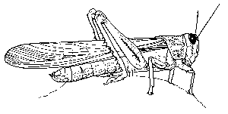
Aula Passada
10
9
Comp. do Abdômen
8
≤ 7
> 7
7
Comp. da antena
6
Comp. da antena
Esperança
5
≤ 6
> 6
4
Gafanhoto
Esperança
3
2
1
1
2
3
4
5
6
7
8
9
10
Comp. do Abdômen

Slide 3
Aula de Hoje
Protocolos para Avaliação de Desempenho
Holdout
Random Subsampling
Cross-Validation
Bootstrap
Medidas para Avaliação de Classificadores
Matriz de Confusão
Curvas ROC

Slide 4
Desempenho de Modelos Supervisionados
Espera-se de um classificador/regressor que ele apresente desempenho adequado para dados não vistos
Poder de generalização
Para estimarmos de maneira correta o desempenho do modelo, precisamos seguir um protocolo bem definido
Separar dados cujo atributo alvo é conhecido em dois conjuntos mutuamente exclusivos: treinamento e teste
Jamais avaliar o desempenho de um modelo em dados utilizados para seu treinamento, sob pena de superestimar o desempenho do modelo

Slide 5
Protocolos para Avaliação de Desempenho
Existem diferentes protocolos para realizar a separação dos dados disponíveis em conjuntos de treinamento e teste
Holdout
Random Subsampling
Cross-Validation
Leave-one-out
Bootstrap

Slide 6
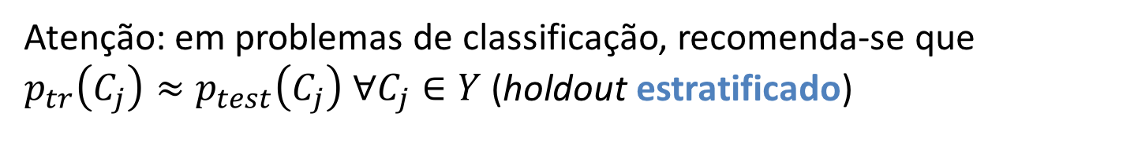
Holdout
Também conhecido como split-sample
Técnica mais simples para divisão de dados
Faz uma única partição (aleatória) da amostra em:
Conjunto de treinamento
Geralmente 1/2 ou 2/3 dos dados
Conjunto paras teste
Dados restantes
Atenção: em problemas de classificação, recomenda-se que $p_{tr}\left(C_{j}\right)≈p_{test}\left(C_{j}\right) ∀C_{j}∈Y$ (holdout estratificado)

Slide 7
Holdout
Não é recomendado se dados não forem abundantes (ex: milhares de objetos)
Caso aplicado em pequenos volumes de dados:
Poucos objetos são utilizados no treinamento
Modelo torna-se sensível à divisão realizada
Quanto menor o conjunto de treinamento, maior a variância (instabilidade / sensibilidade) do modelo obtido
Quanto menor o conjunto de teste, menos confiável é a estimativa de desempenho preditivo sobre dados não vistos
A solução para este cenário é utilizar métodos de re-amostragem

Slide 8
Métodos de Re-Amostragem
Utilizam várias partições do conjunto original de dados para criar os conjuntos de treinamento e de teste
Random subsampling
Cross-validation
Leave-one-out
Bootstrap

Slide 9
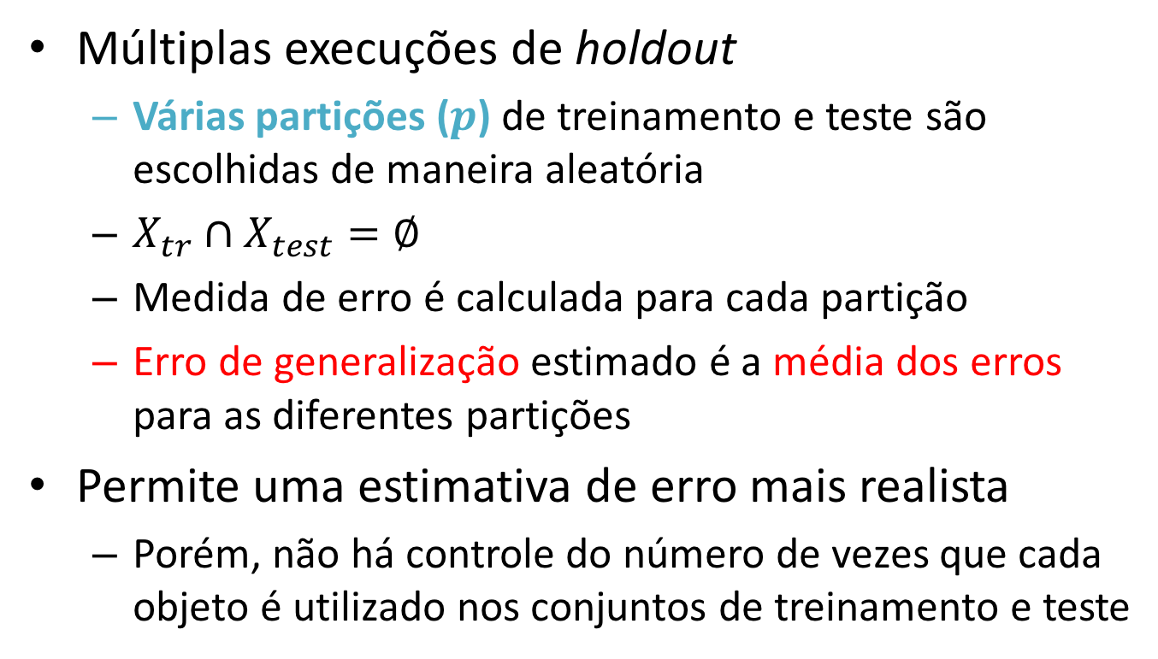
Random Subsampling
Múltiplas execuções de holdout
Várias partições ($p$) de treinamento e teste são escolhidas de maneira aleatória
$X_{tr}∩X_{test}=∅$
Medida de erro é calculada para cada partição
Erro de generalização estimado é a média dos erros para as diferentes partições
Permite uma estimativa de erro mais realista
Porém, não há controle do número de vezes que cada objeto é utilizado nos conjuntos de treinamento e teste

Slide 10
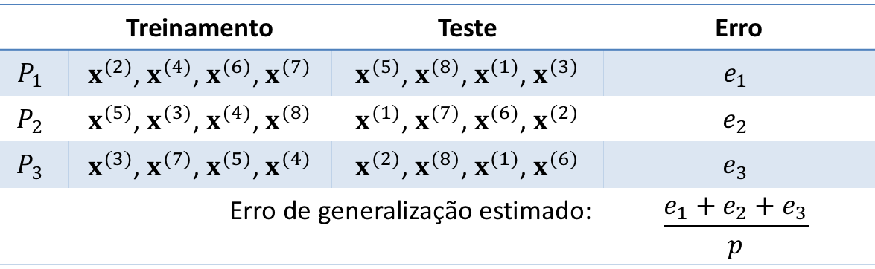
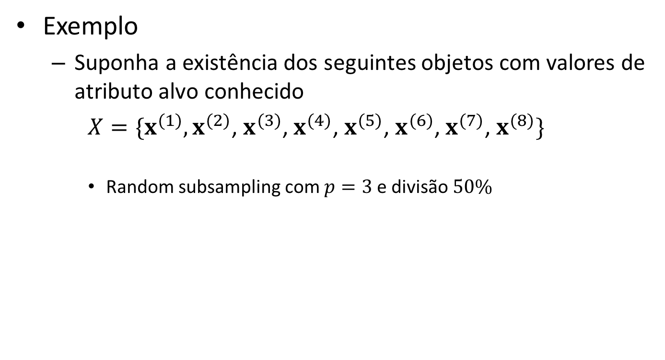
Random Subsampling
Exemplo
Suponha a existência dos seguintes objetos com valores de atributo alvo conhecido
${X=\{x}^{(1)},x^{(2)}$, $x^{(3)}$, $x^{(4)}$, $x^{(5)}$, $x^{(6)}$, $x^{(7)}$, $x^{(8)}\}$
Random subsampling com $p=3$ e divisão $50\%$
 | Treinamento | Teste | Erro
$$P_{1}$$ | $x^{(2)}$, $x^{(4)}$, $x^{(6)}$, $x^{(7)}$ | $x^{(5)}$, $x^{(8)}$, $x^{(1)}$, $x^{(3)}$ | $$e_{1}$$
$$P_{2}$$ | $x^{(5)}$, $x^{(3)}$, $x^{(4)}$, $x^{(8)}$ | $x^{(1)}$, $x^{(7)}$, $x^{(6)}$, $x^{(2)}$ | $$e_{2}$$
$$P_{3}$$ | $x^{(3)}$, $x^{(7)}$, $x^{(5)}$, $x^{(4)}$ | $x^{(2)}$, $x^{(8)}$, $x^{(1)}$, $x^{(6)}$ | $$e_{3}$$
Erro de generalização estimado: |  |  | $$\frac{e_{1}+e_{2}+e_{3}}{p}$$

Slide 11
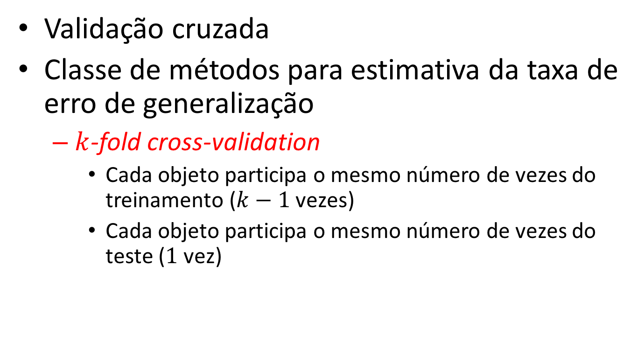
Cross-Validation
Validação cruzada
Classe de métodos para estimativa da taxa de erro de generalização
$k$-fold cross-validation
Cada objeto participa o mesmo número de vezes do treinamento ($k−1$ vezes)
Cada objeto participa o mesmo número de vezes do teste ($1$ vez)

Slide 12
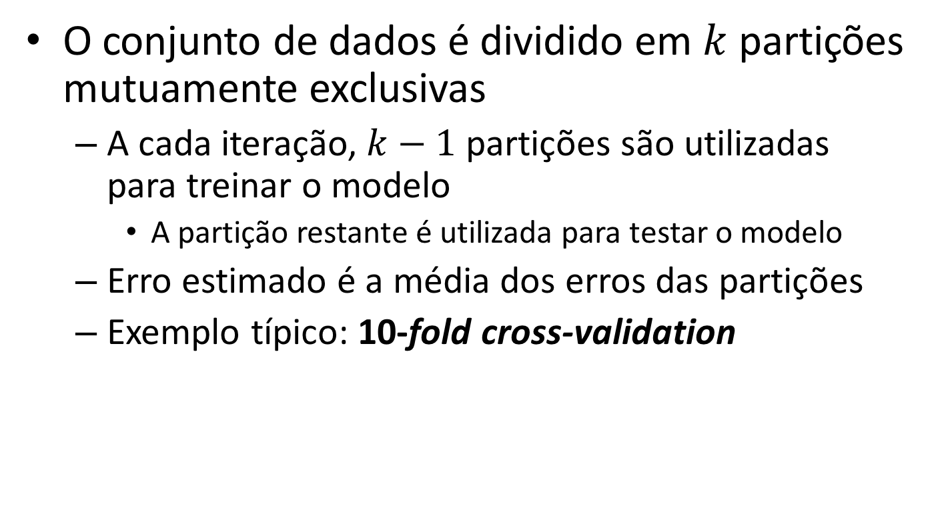
Cross-Validation
O conjunto de dados é dividido em $k$ partições mutuamente exclusivas
A cada iteração, $k−1$ partições são utilizadas para treinar o modelo
A partição restante é utilizada para testar o modelo
Erro estimado é a média dos erros das partições
Exemplo típico: 10-fold cross-validation

Slide 13
Cross-Validation
Ex: 5-fold cross-validation
Dados
Disponíveis

Slide 14





Cross-Validation
Ex: 5-fold cross-validation
Dados
Disponíveis
$$P_{1}$$
$$P_{2}$$
$$P_{3}$$
$$P_{4}$$
$$P_{5}$$

Slide 15

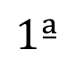

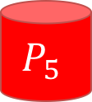
Cross-Validation
Ex: 5-fold cross-validation
$$1ª$$
Dados
Disponíveis
$$P_{1}$$
$$P_{1}$$
$$P_{2}$$
$$P_{2}$$
$$P_{3}$$
$$P_{3}$$
$$P_{4}$$
$$P_{4}$$
$$P_{5}$$
$$P_{5}$$
Treinamento
Teste

Slide 16
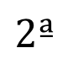
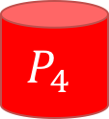
Cross-Validation
Ex: 5-fold cross-validation
$$1ª$$
$$2ª$$
Dados
Disponíveis
$$P_{1}$$
$$P_{1}$$
$$P_{1}$$
$$P_{2}$$
$$P_{2}$$
$$P_{2}$$
$$P_{3}$$
$$P_{3}$$
$$P_{3}$$
$$P_{4}$$
$$P_{4}$$
$$P_{4}$$
$$P_{5}$$
$$P_{5}$$
$$P_{5}$$
Treinamento
Teste

Slide 17

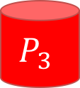
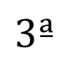
Cross-Validation
Ex: 5-fold cross-validation
$$1ª$$
$$2ª$$
$$3ª$$
Dados
Disponíveis
$$P_{1}$$
$$P_{1}$$
$$P_{1}$$
$$P_{1}$$
$$P_{2}$$
$$P_{2}$$
$$P_{2}$$
$$P_{2}$$
$$P_{3}$$
$$P_{3}$$
$$P_{3}$$
$$P_{3}$$
$$P_{4}$$
$$P_{4}$$
$$P_{4}$$
$$P_{4}$$
$$P_{5}$$
$$P_{5}$$
$$P_{5}$$
$$P_{5}$$
Treinamento
Teste

Slide 18
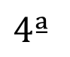

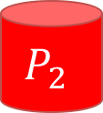
Cross-Validation
Ex: 5-fold cross-validation
$$1ª$$
$$2ª$$
$$3ª$$
$$4ª$$
Dados
Disponíveis
$$P_{1}$$
$$P_{1}$$
$$P_{1}$$
$$P_{1}$$
$$P_{1}$$
$$P_{2}$$
$$P_{2}$$
$$P_{2}$$
$$P_{2}$$
$$P_{2}$$
$$P_{3}$$
$$P_{3}$$
$$P_{3}$$
$$P_{3}$$
$$P_{3}$$
$$P_{4}$$
$$P_{4}$$
$$P_{4}$$
$$P_{4}$$
$$P_{4}$$
$$P_{5}$$
$$P_{5}$$
$$P_{5}$$
$$P_{5}$$
$$P_{5}$$
Treinamento
Teste

Slide 19
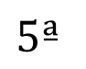

Cross-Validation
Ex: 5-fold cross-validation
$$1ª$$
$$2ª$$
$$3ª$$
$$4ª$$
$$5ª$$
Dados
Disponíveis
$$P_{1}$$
$$P_{1}$$
$$P_{1}$$
$$P_{1}$$
$$P_{1}$$
$$P_{1}$$
$$P_{2}$$
$$P_{2}$$
$$P_{2}$$
$$P_{2}$$
$$P_{2}$$
$$P_{2}$$
$$P_{3}$$
$$P_{3}$$
$$P_{3}$$
$$P_{3}$$
$$P_{3}$$
$$P_{3}$$
$$P_{4}$$
$$P_{4}$$
$$P_{4}$$
$$P_{4}$$
$$P_{4}$$
$$P_{4}$$
$$P_{5}$$
$$P_{5}$$
$$P_{5}$$
$$P_{5}$$
$$P_{5}$$
$$P_{5}$$
Treinamento
Teste

Slide 20
Cross-Validation
Ex: 5-fold cross-validation
Para classificação, recomendado que seja estratificado!
$$1ª$$
$$2ª$$
$$3ª$$
$$4ª$$
$$5ª$$
Dados
Disponíveis
$$P_{1}$$
$$P_{1}$$
$$P_{1}$$
$$P_{1}$$
$$P_{1}$$
$$P_{1}$$
$$P_{2}$$
$$P_{2}$$
$$P_{2}$$
$$P_{2}$$
$$P_{2}$$
$$P_{2}$$
$$P_{3}$$
$$P_{3}$$
$$P_{3}$$
$$P_{3}$$
$$P_{3}$$
$$P_{3}$$
$$P_{4}$$
$$P_{4}$$
$$P_{4}$$
$$P_{4}$$
$$P_{4}$$
$$P_{4}$$
$$P_{5}$$
$$P_{5}$$
$$P_{5}$$
$$P_{5}$$
$$P_{5}$$
$$P_{5}$$
Treinamento
Teste

Slide 21
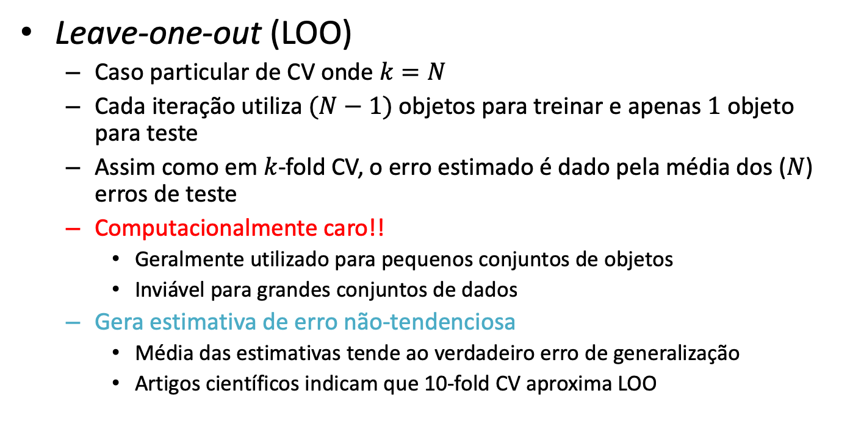
Leave-one-out
Cross-Validation
Leave-one-out (LOO)
Caso particular de CV onde $k=N$
Cada iteração utiliza $(N−1)$ objetos para treinar e apenas $1$ objeto para teste
Assim como em $k$-fold CV, o erro estimado é dado pela média dos ($N$) erros de teste
Computacionalmente caro!!
Geralmente utilizado para pequenos conjuntos de objetos
Inviável para grandes conjuntos de dados
Gera estimativa de erro não-tendenciosa
Média das estimativas tende ao verdadeiro erro de generalização
Artigos científicos indicam que 10-fold CV aproxima LOO

Slide 22
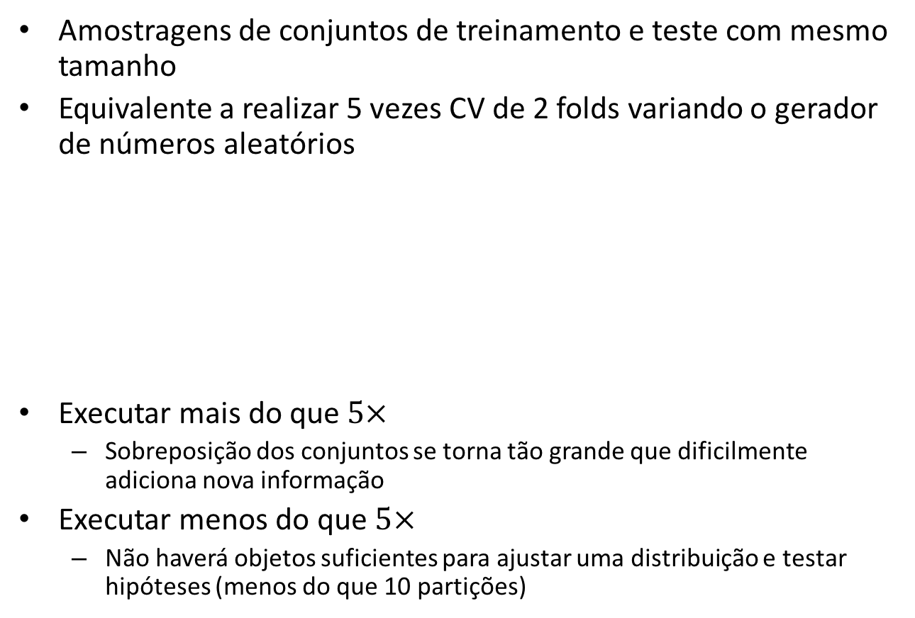

$5×2$ Cross-Validation
Amostragens de conjuntos de treinamento e teste com mesmo tamanho
Equivalente a realizar 5 vezes CV de 2 folds variando o gerador de números aleatórios
Executar mais do que $5×$
Sobreposição dos conjuntos se torna tão grande que dificilmente adiciona nova informação
Executar menos do que $5×$
Não haverá objetos suficientes para ajustar uma distribuição e testar hipóteses (menos do que 10 partições)
Seja um conjunto de N objetos
Para i=1 até 5
Dividir N aleatoriamente em duas metades
Usar metade 1 para treinamento e metade 2 para teste
Usar metade 2 para treinamento e metade 1 para teste
T. G. Dietterich. Approximate Statistical Tests for Comparing Supervised Classification Learning Algorithms. Neural Computation (7), 1895-1923, 1998.
Notes:
Paper com mais de 2000 citações

Slide 23
Bootstrap
Funciona melhor que cross-validation para conjuntos muito pequenos
Forma mais simples de bootstrap:
Em vez de usar sub-conjuntos dos dados, usa sub-amostras
Cada sub-amostra é amostrada com reposição do conjunto total de objetos
Cada sub-amostra tem o mesmo número de objetos do conjunto original e é utilizada para treinamento
Objetos restantes (não amostrados) são utilizados no teste

Slide 24
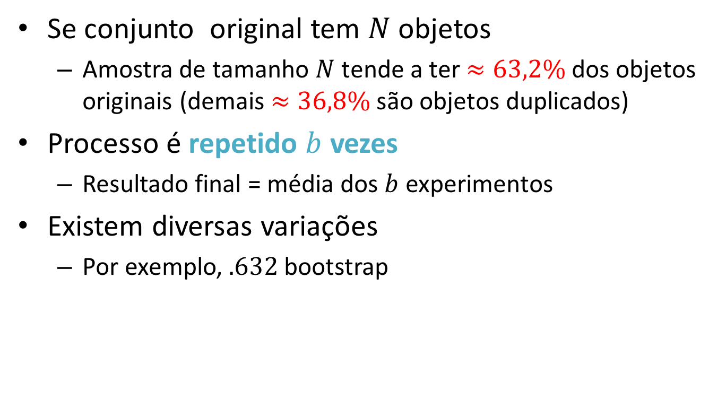
Bootstrap
Se conjunto original tem $N$ objetos
Amostra de tamanho $N$ tende a ter $≈63,2\%$ dos objetos originais (demais $≈36,8\%$ são objetos duplicados)
Processo é repetido $b$ vezes
Resultado final = média dos $b$ experimentos
Existem diversas variações
Por exemplo, $.632$ bootstrap

Slide 25
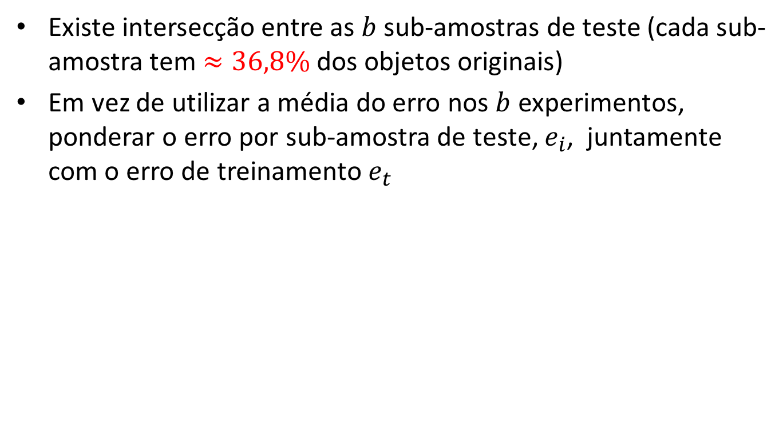
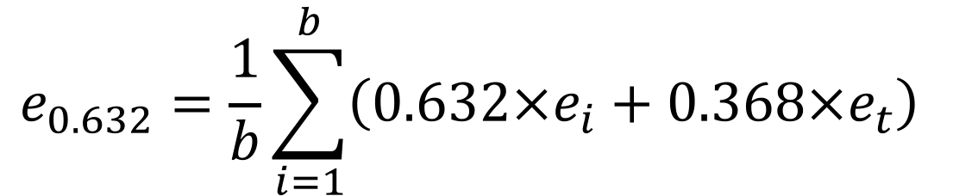

$.632$ Bootstrap
Existe intersecção entre as $b$ sub-amostras de teste (cada sub-amostra tem $≈36,8\%$ dos objetos originais)
Em vez de utilizar a média do erro nos $b$ experimentos, ponderar o erro por sub-amostra de teste, $e_{i}$, juntamente com o erro de treinamento $e_{t}$
$$e_{0.632}=\frac{1}{b}\sum_{i=1}^{b}{\left(0.632×e_{i}+0.368×e_{t}\right)}$$
Bradley Efron and Robert Tibshirani. Improvements on Cross-Validation: The .632+ Bootstrap Method. Journal of the American Statistical Association (92), 548-560, 1997.
Notes:
Bootstrap acaba superestimando o erro, então ponderamos com o erro de treinamento (que subestima o erro) para ajustar o bootstrap

Slide 26
Estimativa de Erro de Classificação
Principal objetivo de um modelo supervisionado é prever com sucesso o valor de saída para objetos ainda não vistos
Errar o mínimo possível
Para quantificar o desempenho preditivo (estimado) do modelo criado, existem diversas medidas na literatura
Cada medida tem um viés… (Teorema do NFL)
Para problemas de regressão:
Erro quadrático médio (com ou sem raiz)
Erro absoluto médio
...
Para problemas de classificação:
Acurácia/Erro
Matriz de Confusão
Curvas PR e ROC
Kappa
...

Slide 27
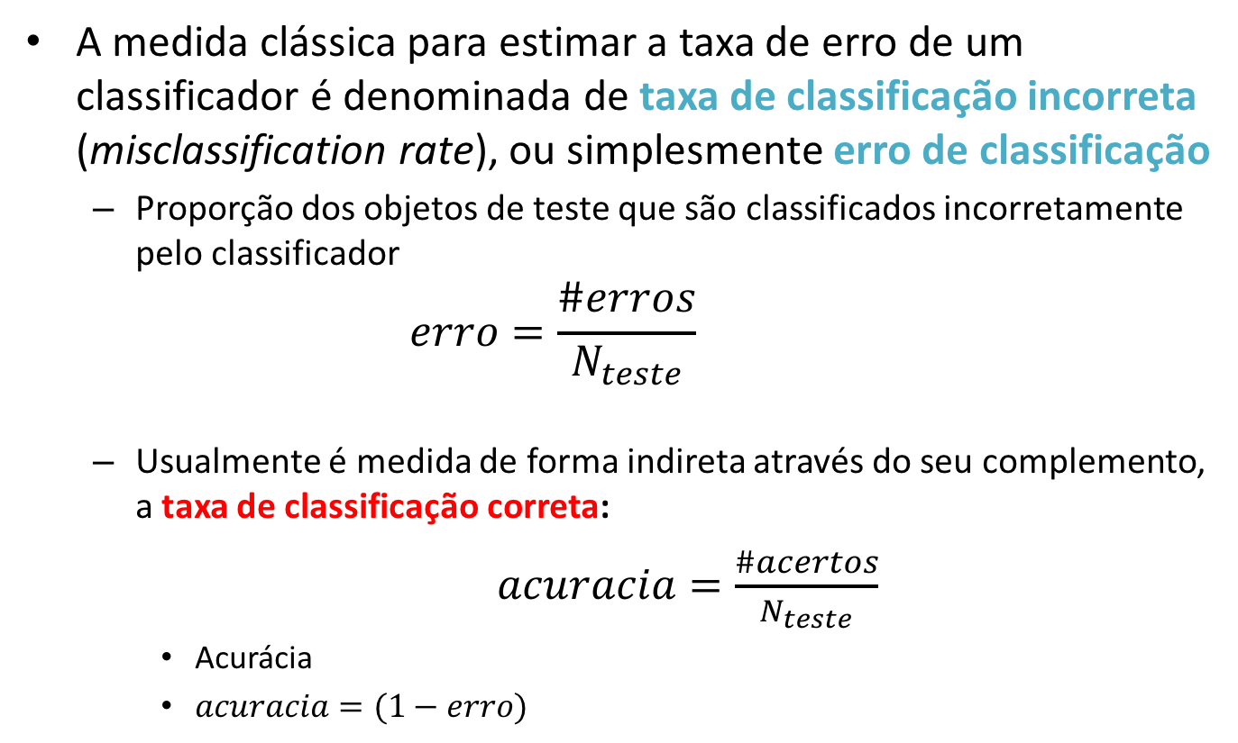
Taxa de Classificação Incorreta
A medida clássica para estimar a taxa de erro de um classificador é denominada de taxa de classificação incorreta (misclassification rate), ou simplesmente erro de classificação
Proporção dos objetos de teste que são classificados incorretamente pelo classificador
$$erro=\frac{\#erros}{N_{teste}}$$
Usualmente é medida de forma indireta através do seu complemento, a taxa de classificação correta:
$acuracia=\frac{\#acertos}{N_{teste}}$
Acurácia
$acuracia=(1−erro)$

Slide 28
Acurácia
Do inglês, Accuracy
Dá tratamento igual a todas as classes do problema
Não é uma medida adequada para medir problemas com classes desbalanceadas
A medida privilegia a classe majoritária
Na vasta maioria dos problemas desbalanceados, a classe interessante (prioritária) é a classe rara =(
Ex: considere um problema de 2 classes
Classe 1 = 9990 objetos
Classe 2 = 10 objetos
Se modelo prevê apenas classe 1, acurácia será de 9990/10000 = 99.9%
Note que tal modelo não é sequer inteligente!!!

Slide 29
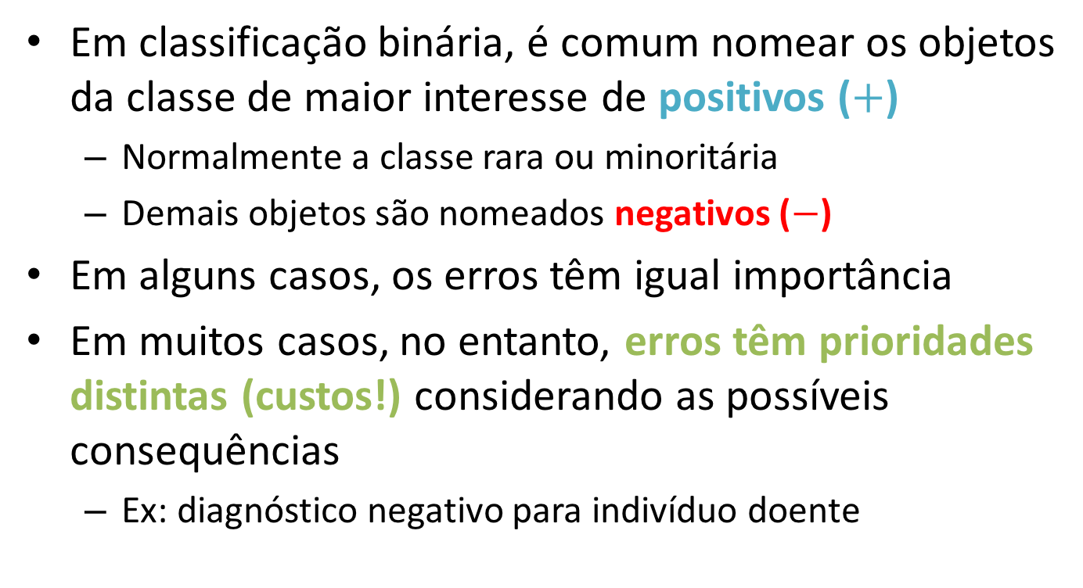
Tipos de Erros
Em classificação binária, é comum nomear os objetos da classe de maior interesse de positivos ($+$)
Normalmente a classe rara ou minoritária
Demais objetos são nomeados negativos ($−$)
Em alguns casos, os erros têm igual importância
Em muitos casos, no entanto, erros têm prioridades distintas (custos!) considerando as possíveis consequências
Ex: diagnóstico negativo para indivíduo doente

Slide 30
Tipos de Erros
Existem dois tipos de erro em classificação binária:
Classificar objeto negativo como positivo
Falso Positivo (FP), Alarme Falso
Erro do Tipo I
Ex: paciente diagnosticado como doente, embora esteja saudável
Classificar objeto positivo como negativo
Falso Negativo (FN)
Erro do Tipo II
Ex: paciente diagnosticado como saudável, mas está doente

Slide 31
Matriz de Confusão
Também chamada de Tabela de Contingência
Permite a extração de diversas medidas de desempenho preditivo
Pode ser utilizada para distinguir os tipos de erros
Pode ser utilizada para problemas binários ou multi-classe
Classe Prevista | Classe Verdadeira
 | A | B | C
A | 25 | 10 | 0
B | 0 | 40 | 0
C | 5 | 0 | 20

Slide 32
Matriz de Confusão
Também chamada de Tabela de Contingência
Permite a extração de diversas medidas de desempenho preditivo
Pode ser utilizada para distinguir os tipos de erros
Pode ser utilizada para problemas binários ou multi-classe
Classe Prevista | Classe Verdadeira
 | A | B | C
A | 25 | 10 | 0
B | 0 | 40 | 0
C | 5 | 0 | 20
Diagonal principal: acertos!

Slide 33
Matriz de Confusão
Também chamada de Tabela de Contingência
Permite a extração de diversas medidas de desempenho preditivo
Pode ser utilizada para distinguir os tipos de erros
Pode ser utilizada para problemas binários ou multi-classe
Classe Prevista | Classe Verdadeira
 | A | B | C
A | 25 | 10 | 0
B | 0 | 40 | 0
C | 5 | 0 | 20
Valores fora da diagonal principal: erros!

Slide 34
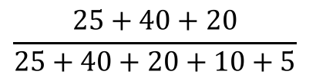
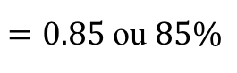
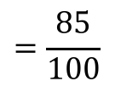
Matriz de Confusão
Também chamada de Tabela de Contingência
Permite a extração de diversas medidas de desempenho preditivo
Pode ser utilizada para distinguir os tipos de erros
Pode ser utilizada para problemas binários ou multi-classe
Classe Prevista | Classe Verdadeira
 | A | B | C
A | 25 | 10 | 0
B | 0 | 40 | 0
C | 5 | 0 | 20
Acurácia:
$$\frac{25+40+20}{25+40+20+10+5}$$
$$=\frac{85}{100}$$
$=0.85$ ou $85\%$

Slide 35
Matriz de Confusão Binária
Classe Prevista | Classe Verdadeira
 | Positiva | Negativa
Positiva | 70 | 40
Negativa | 30 | 60
Classe Prevista | Classe Verdadeira
 | Positiva | Negativa
Positiva | VP | FP
Negativa | FN | VN

Slide 36
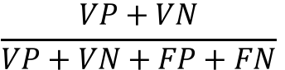
Matriz de Confusão Binária
Classe Prevista | Classe Verdadeira
 | Positiva | Negativa
Positiva | 70 | 40
Negativa | 30 | 60
Classe Prevista | Classe Verdadeira
 | Positiva | Negativa
Positiva | VP | FP
Negativa | FN | VN
Acurácia:
$$\frac{VP+VN}{VP+VN+FP+FN}$$

Slide 37
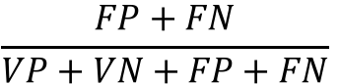
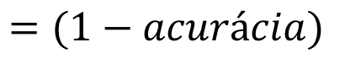
Matriz de Confusão Binária
Classe Prevista | Classe Verdadeira
 | Positiva | Negativa
Positiva | 70 | 40
Negativa | 30 | 60
Classe Prevista | Classe Verdadeira
 | Positiva | Negativa
Positiva | VP | FP
Negativa | FN | VN
Acurácia:
$$\frac{VP+VN}{VP+VN+FP+FN}$$
Erro:
$$\frac{FP+FN}{VP+VN+FP+FN}$$
$$=(1−acurácia)$$

Slide 38
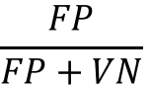
Matriz de Confusão Binária
Classe Prevista | Classe Verdadeira
 | Positiva | Negativa
Positiva | 70 | 40
Negativa | 30 | 60
Classe Prevista | Classe Verdadeira
 | Positiva | Negativa
Positiva | VP | FP
Negativa | FN | VN
Erro do Tipo I:
(TFP)
(Taxa de Alarmes Falsos)
(Custo)
$$\frac{FP}{FP+VN}$$

Slide 39
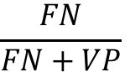
Matriz de Confusão Binária
Classe Prevista | Classe Verdadeira
 | Positiva | Negativa
Positiva | 70 | 40
Negativa | 30 | 60
Classe Prevista | Classe Verdadeira
 | Positiva | Negativa
Positiva | VP | FP
Negativa | FN | VN
Erro do Tipo II:
(TFN)
$$\frac{FN}{FN+VP}$$

Slide 40
Exercício
Avalie os 3 classificadores abaixo:
Classe Prevista | Classe Verdadeira
 | P | N
P | 25 | 10
N | 45 | 60
Classe Prevista | Classe Verdadeira
 | P | N
P | 70 | 20
N | 15 | 30
Classe Prevista | Classe Verdadeira
 | P | N
P | 70 | 95
N | 30 | 5
Classificador 1
Acurácia =
Erro =
TFN =
TFP =
Classificador 2
Acurácia =
Erro =
TFN =
TFP =
Classificador 3
Acurácia =
Erro =
TFN =
TFP =

Slide 41
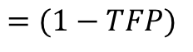
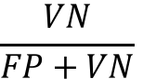
Matriz de Confusão Binária
Classe Prevista | Classe Verdadeira
 | Positiva | Negativa
Positiva | 70 | 40
Negativa | 30 | 60
Classe Prevista | Classe Verdadeira
 | Positiva | Negativa
Positiva | VP | FP
Negativa | FN | VN
Especificidade:
(TVN)
$$\frac{VN}{FP+VN}$$
$$=(1−TFP)$$

Slide 42
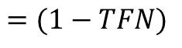
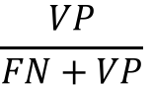
Matriz de Confusão Binária
Classe Prevista | Classe Verdadeira
 | Positiva | Negativa
Positiva | 70 | 40
Negativa | 30 | 60
Classe Prevista | Classe Verdadeira
 | Positiva | Negativa
Positiva | VP | FP
Negativa | FN | VN
Sensibilidade:
(TVP)
(Recall, Revocação, Benefício)
$$\frac{VP}{FN+VP}$$
$$=(1−TFN)$$

Slide 43
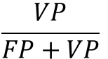
Matriz de Confusão Binária
Classe Prevista | Classe Verdadeira
 | Positiva | Negativa
Positiva | 70 | 40
Negativa | 30 | 60
Classe Prevista | Classe Verdadeira
 | Positiva | Negativa
Positiva | VP | FP
Negativa | FN | VN
Precisão:
(Precision)
$$\frac{VP}{FP+VP}$$

Slide 44
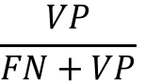
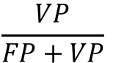
Precision x Recall
Classe Prevista | Classe Verdadeira
 | Positiva | Negativa
Positiva | VP | FP
Negativa | FN | VN
Precisão:
(Precision)
$$\frac{VP}{FP+VP}$$
O que acontece se um modelo classificar todos exemplos como sendo positivos?
Classe Prevista | Classe Verdadeira
 | Positiva | Negativa
Positiva | VP | FP
Negativa | FN | VN
Revocação:
(Recall)
$$\frac{VP}{FN+VP}$$

Slide 45
Precision x Recall
Classe Prevista | Classe Verdadeira
 | Positiva | Negativa
Positiva | VP | FP
Negativa | FN | VN
Precisão:
(Precision)
$$\frac{VP}{FP+VP}$$
O que acontece se um modelo classificar todos exemplos como sendo positivos?
Classe Prevista | Classe Verdadeira
 | Positiva | Negativa
Positiva | VP | FP
Negativa | FN | VN
Revocação:
(Recall)
$$\frac{VP}{FN+VP}$$
máximo

Slide 46
Precision x Recall
Classe Prevista | Classe Verdadeira
 | Positiva | Negativa
Positiva | VP | FP
Negativa | FN | VN
Precisão:
(Precision)
$$\frac{VP}{FP+VP}$$
O que acontece se um modelo classificar todos exemplos como sendo positivos?
Classe Prevista | Classe Verdadeira
 | Positiva | Negativa
Positiva | VP | FP
Negativa | FN | VN
Revocação:
(Recall)
$$\frac{VP}{FN+VP}$$
máximo

Slide 47
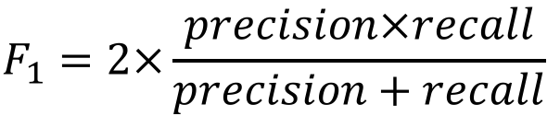
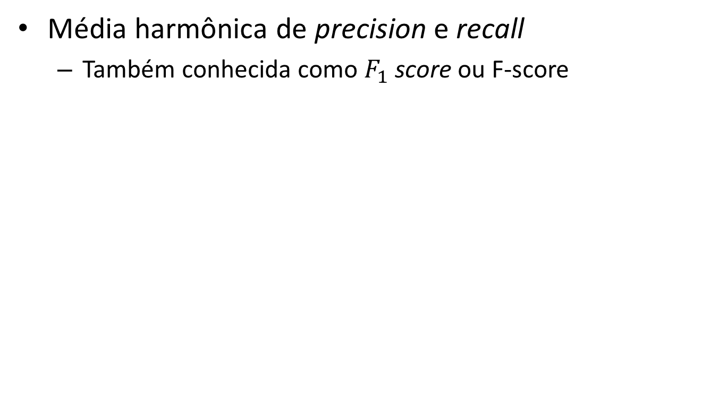
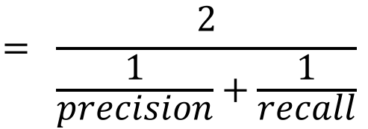
F-Measure
Média harmônica de precision e recall
Também conhecida como $F_{1}$ score ou F-score
$$F_{1}=2×\frac{precision×recall}{precision+recall}$$
$$= \frac{2}{\frac{1}{precision}+\frac{1}{recall}}$$

Slide 48
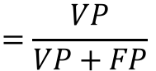
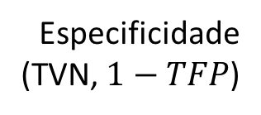
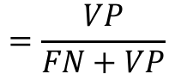
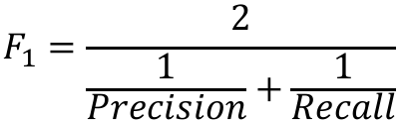
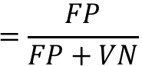
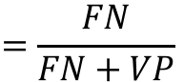
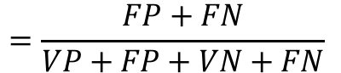
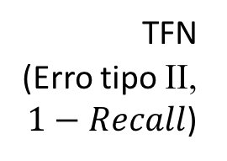
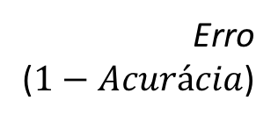


Resumo das Medidas Apresentadas
$$=\frac{VP+VN}{VP+FP+VN+FN}$$
Erro
($1−Acurácia$)
$$=\frac{FP+FN}{VP+FP+VN+FN}$$
Acurácia
TFP
(Erro tipo I, Custo)
$$=\frac{FP}{FP+VN}$$
Especificidade
(TVN, $1−TFP$)
$$=\frac{VN}{FP+VN}$$
TFN
(Erro tipo II, $1−Recall$)
$$=\frac{FN}{FN+VP}$$
Recall
(TVP, Sensibilidade,
Benefício)
$$=\frac{VP}{FN+VP}$$
$$=\frac{VP}{VP+FP}$$
$$F_{1}=\frac{2}{\frac{1}{Precision}+\frac{1}{Recall}}$$
Precision

Slide 49

Gráficos ROC
Do inglês, Receiver Operating Characteristics
Medida de desempenho originária da área de processamento de sinais
Muito utilizada na área médica (e na biologia em geral)
Mostra relação entre custo (TFP, Erro do Tipo I) e benefício (TVP, Recall)
Lembre-se que:
TFP é a taxa de alarmes falsos (erros na classe negativa, Erro do Tipo I)
TVP é a taxa de acertos na classe positiva ($1 –$ Erro do Tipo II)

Slide 50
Imagine a existência de três modelos:
Modelo 1
TFP | 0.3
TVP | 0.4
Modelo 2
TFP | 0.5
TVP | 0.7
Modelo 3
TFP | 0.2
TVP | 0.6
ROC
Modelo que
só prevê
a classe
positiva
1.0
0.8
0.6
0.4
0.2
0.0
Modelo
Ideal
TVP (Recall)
Modelos que classificam
aleatoriamente
Modelo que
só prevê
a classe
negativa
0.0 0.2 0.4 0.6 0.8 1.0
TFP
Robert Holte
University of Alberta
Notes:
Informalmente, melhor classificador é aquele que está mais a noroeste;
Classificadores do canto inferior esquerdo são conservadores (só classificam objeto como sendo positivo se tiverem fortes evidências);
Classificadores do canto superior direito são liberais (classificam objeto como sendo positivo com pouca evidência, sob pena de alta taxa de alarmes falsos)

Slide 51
Gráficos ROC
Resumindo:
Classificador ideal mais a noroeste
Classificadores próximos ao canto inferior esquerdo são conservadores
Apenas detectam a classe positiva com forte evidência
Portanto, cometem poucos FPs
Classificadores próximos ao canto superior direito são liberais
Detectam a classe positiva com pouca evidência
Correm o risco de alta taxa de alarme falso
Classificadores ao redor da linha central tem comportamento similar ao esperado de classificação aleatória

Slide 52
Gráficos ROC
Alguns modelos possuem saída discreta
Árvores de Decisão, regras, SVMs…
Atribuem cada objeto a uma das classes
Produzem um único ponto no gráfico ROC
Outros modelos geram como saída um escore (e.g., probabilidade) associado a cada classe
Naïve Bayes, Redes Neurais...
Permitem gerar uma curva no gráfico ROC
Curvas ROC permitem uma melhor comparação de classificadores
São insensíveis a mudanças na distribuição das classes no conjunto de teste

Slide 53
Curvas ROC
Algoritmos que geram escores:
Diferentes valores de limiar para os escores associados à classe positiva podem ser utilizados para gerar um classificador (modelo)
Cada valor de limiar gera diferentes valores de TVP e TFP, correspondendo a um ponto distinto no gráfico ROC
Ligação (interpolação) dos pontos gera uma curva ROC

Slide 54
Curvas ROC
8 limiares utilizados gerando 8 pontos no gráfico ROC
Os pontos são interpolados para gerar a curva ROC
1.0
0.8
0.6
0.4
0.2
0.0
TVP
0.0 0.2 0.4 0.6 0.8 1.0
TFP

Slide 55



Curvas ROC
Objeto | Classe Real | Escore (Classe +)
$$x^{(6)}$$ | $$+$$ | $$0.9$$
$$x^{(3)}$$ | $$+$$ | $$0.8$$
$$x^{(2)}$$ | $$−$$ | $$0.7$$
$$x^{(9)}$$ | $$+$$ | $$0.6$$
$$x^{(5)}$$ | $$+$$ | $$0.6$$
$$x^{(1)}$$ | $$−$$ | $$0.5$$
$$x^{(7)}$$ | $$−$$ | $$0.3$$
$$x^{(8)}$$ | $$−$$ | $$0.2$$
$$x^{(4)}$$ | $$−$$ | $$0.2$$
$$x^{(10)}$$ | $$−$$ | $$0.1$$
Ordenar objetos em ordem decrescente de escore para a classe positiva ($+$)
Para cada limiar de decisão $θ$:
Classificar todos os objetos
Calcular VP, VN, FP, FN
Calcular TVP e TFP e plotar ponto no gráfico ROC
$$Classe=\left\{\begin{matrix}escore≥θ:+ \\ escore<θ:−\end{matrix}\right.$$

Slide 56

Curvas ROC
Tan et al. 2005
Threshold ≥
ROC Curve

Slide 57

Curvas ROC
Algoritmos que geram valores discretos:
Podem ser modificados para gerar escores
Para ADs, pode se utilizar a fração dos objetos de treinamento positivos do nó folha correspondente como escore
Para $k$-NN, pode se utilizar a fração dos $k$ vizinhos mais próximos que pertencem à classe positiva como escore
Para SVMs, pode se utilizar a distância normalizada do objeto ao hiperplano separador como escore
…
Podem ser combinados em comitês
Algoritmo é executado sobre amostragens do conjunto de treinamento, gerando múltiplos modelos
Cada modelo prevê uma das duas classes ($+$ ou $−$)
O escore será a fração dos modelos que previram a classe positiva

Slide 58

Área sob a Curva ROC (AUC)
Fornece uma estimativa do desempenho de classificadores
Valor contínuo no intervalo $[0, 1]$
Quanto maior melhor
Adição de áreas de sucessivos trapézios
É possível provar que a AUC equivale à probabilidade do modelo atribuir um escore $P\left(+ \right| x)$ maior a um objeto positivo escolhido aleatoriamente do que a um objeto negativo escolhido aleatoriamente

Slide 59

Área sob a Curva ROC (AUC)
1.0
0.8
0.6
0.4
0.2
0.0
TVP
Área $=0.66$
0.0 0.2 0.4 0.6 0.8 1.0
TFP

Slide 60
Área Sob Curvas ROC
1.0
0.8
0.6
0.4
0.2
0.0
Modelo Inútil
(Aleatório)
TVP
Área = 0.5
0.0 0.2 0.4 0.6 0.8 1.0
Taxa de FP
TFP

Slide 61

Área sob a Curva ROC (AUC)
1.0
0.8
0.6
0.4
0.2
0.0
Modelo
Ideal
TVP
Área $= 1.0$
0.0 0.2 0.4 0.6 0.8 1.0
TFP

Slide 62


Área sob a Curva ROC (AUC)
1.0
0.8
0.6
0.4
0.2
0.0
Área $=0.82$
TVP
Área $=0.66$
0.0 0.2 0.4 0.6 0.8 1.0
TFP

Slide 63
Área sob a Curva ROC (AUC)
Nota 1: um modelo com maior AUC pode apresentar AUC pior em trechos da curva...
AUC não deve ser vista como critério absoluto
Deve ser vista como medida de desempenho auxiliar as demais, com suas vantagens e desvantagens

Slide 64


Área sob a Curva ROC (AUC)
Tan et al. 2005
Modelos similares em desempenho preditivo
$M_{1}$é melhor para cenários conservadores
$M_{2}$ é melhor para cenários liberais
TVP
TFP

Slide 65
Área sob a Curva ROC (AUC)
Nota 2:
Para maior confiabilidade da análise, calcula-se a AUC utilizando-se algum dos procedimentos de avaliação de desempenho vistos anteriormente (e.g., cross-validation) para gerar múltiplas curvas ROC
AUC mais confiável é tomada a partir de algum tipo de média das AUCs previamente calculadas, ou a partir de uma curva média
A variância das curvas também é um fator a ser analisado

Slide 66
Área sob a Curva ROC (AUC)
Nota 3:
Distribuição das classes é dada pela proporção entre os valores da 1ª e 2ª colunas da matriz de confusão
Classe Prevista | Classe Verdadeira
 | Positiva | Negativa
Positiva | VP | FP
Negativa | FN | VN
Observe que a quantidade de objetos em cada classe não afeta o gráfico ROC
TVP e TFP são taxas e calculadas por coluna
Objetos da classe negativa não afetam o cálculo de TVP assim como objetos da classe positiva não afetam o cálculo de TFP
Logo, gráficos ROC são insensíveis à distribuição das classes
Análise robusta ao problema de desbalanceamento!

Slide 67
Área sob a Curva ROC (AUC)
Nota 4:
Existem análises ROC para problemas multi-classe (mais do que duas classes), porém são muito mais complexas do que para problemas binários
Por exemplo, pode-se considerar as relações ROC existentes entre cada par de classes…
Outra opção é considerar as relações ROC existentes entre cada classe e as demais classes
Uma classe é vista como positiva e as demais como negativa

Slide 68
Sugestão de Leituras
Seções 4.5, 4.6 (Tan et al., 2006)
Capítulo 9 (Faceli et al., 2011)

Slide 69
Créditos e Referências
Slides adaptados dos originais gentilmente cedidos por:
André Carvalho (ICMC-USP)
Ricardo Campello (ICMC-USP)
Tan, P. N., Steinbach, M., Kumar, V. Introduction to Data Mining. Addison-Wesley, 2005. 769 p.
Faceli et al. Inteligência Artificial: Uma Abordagem de Aprendizado de Máquina. LTC, 2011. 378 p.

